Slide 1
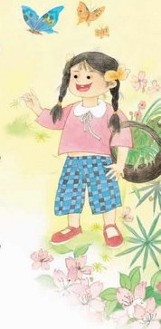
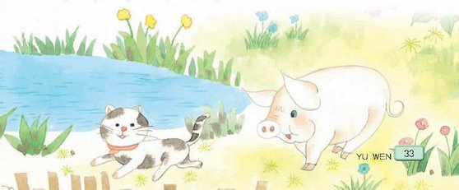
江苏教育出版社小学语文二年级上册
4 乡下孩子
南政小学 王纪琴

Slide 2
妈妈 怀里 欢唱
野菊 歌曲 野菜
肚皮 乐坏了 馋嘴
编织 含 撑圆了
小猪 一串 旷野

Slide 3
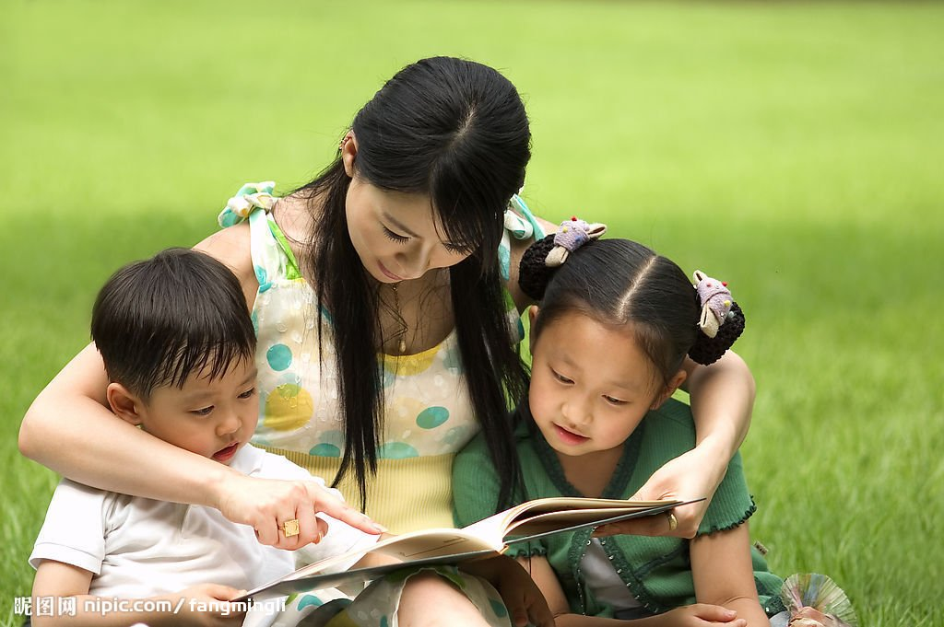
曾是妈妈怀里
欢唱的黄鹂，

Slide 4
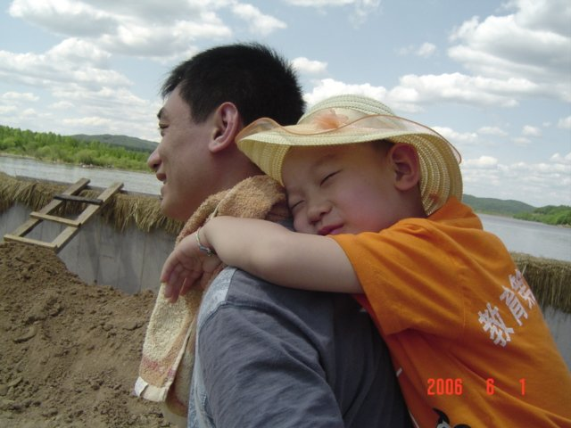
曾是爸爸背上
盛开的野菊

Slide 5
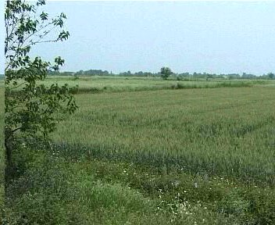
乡下孩子
是______________，
是______________。

Slide 6
捉一只蝴蝶，
能编织美丽的故事。
含一片草叶，
能吹出动听的歌曲。
挖一篮野菜，
撑圆了小猪的肚皮。
逮一串小鱼，
乐坏了馋嘴的猫咪。

Slide 7
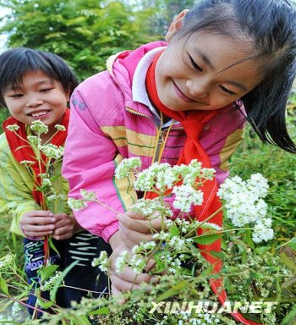
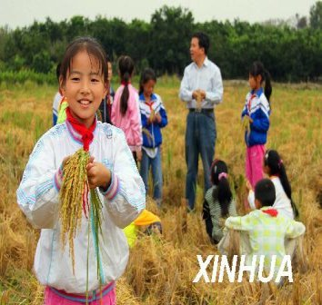
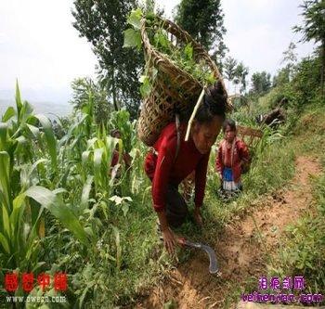
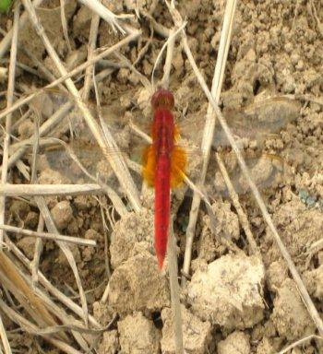
采一束野花 ，( )。
拾一把稻穗, ( )。
割一篮青草，( )。
捉几只蚂蚱，( )。

Slide 8
哦，
乡下孩子，
生在阳光下，
长在旷野里。

Slide 10
谢谢指导！

